Slide 1
Delregional samverkan Nordöstra Skåne
2018-04-20

Slide 2
Inledning
Lagen om samverkan vid utskrivning
Status HS avtalet
Goda exempel på samverkan Näsby VC och psykosteamet

Slide 3
Implementering av Lagen (2017:612) om samverkan vid utskrivning från sluten Hälso- och sjukvård

Slide 4
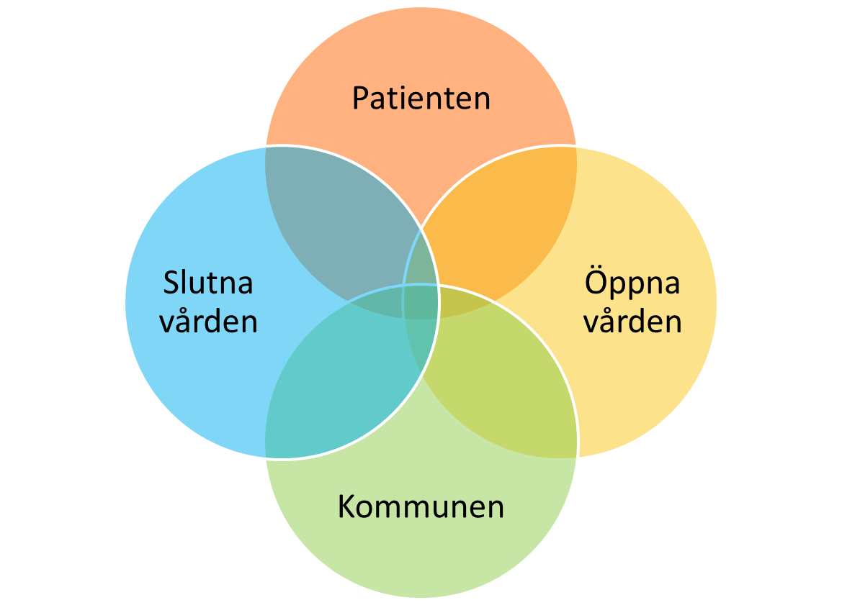
Utmaningar med IT-system Mina Planer
IT- systemet är långsamt- det sker en fördröjning vid varje knappklick-kan även bero på uppkoppling
Endast en användare kan vara inne och skriva i kartläggningen åt gången på samma vårdtagare- alla kan läsa.
Inledningsvis en hel del ”buggar” i systemet
Kartläggningen är inte tillräckligt överskådlig-det som manuellt tagits bort kräver att man klickar på historiken.
Ingen tydlig notisfunktion vid förändring i systemet. Resulterar i att personal måste sitta låst vid dator för att följa flödet. Färgindikationer och aviseringar finns men är inte tillräckligt tydliga
De olika processerna är inte helt tvingade vilket resulterar i svag följsamhet- in-och utskrivning är tvingande men inte allt i ställningstagande
Svårt att se när utskrivningsklar publiceras i systemet.
Önskvärt med återkoppling så att den som begärt kvittens faktiskt kan se vilka som kvitterar

Slide 5
Utmaningar i tolkningen av rutin och vägledning för samverkan vid utskrivning
Samverkan mellan de fyra parterna består av en digital vårdplanering i Mina planer samt en påföljande samordnad individuell plan (SIP)
Mycket svag följsamhet till ställningstagande och beräknat utskrivningsdatum ändras hela tiden (Önskemål från kommunen om att beräknat datum för utskrivning ska betraktas som ”tidigast möjliga utskrivning”)
Initialt ökat antal vårdtagare som skickas hem utan att kommunen meddelas genom utskrivningsklarsfunktionen
Det finns en sammanblandning av tidigare SVPL-processen och nuvarande SIP och SVU-process. De ersätter inte varandra. Samverkan mellan parterna ska idag ske genom en digital vårdplanering i Mina planer samt en påföljande amordnad vårdplanering (SIP)
Bristande följsamhet till justering av ställningstagande från kommuner och primärvård vilket gör att utskrivningen fördröjs
Det finns en okunskap om vad SIP är. Det ledde framförallt initialt till för många SIP på vårdavdelning samt totalt sätt för många onödiga SIP vilket senare vänts till att (för) få SIP görs
Det behövs förtydligande kring de fyra färgprocesserna och utrymmet för tolkningar är alltför stort- kommunerna upplever att man inte har något handlingsmandat alls- är på gång
Bristande kartläggning – ibland sämre information än tidigare
Markant ökad administration för alla parter
Svag följsamhet till deltagande vid SIP
Svag följsamhet till ha läst: Rutin och vägledning för samverkan vid utskrivning från samtliga parter
Kommuner har en ökad tendens att kräva att slutenvården ändra och flytta utskrivningsklar
Primärvården har inte beredskap för att ta samordningsansvaret vid långhelger (Osby, Perstorp)
Markant längre vårdtider

Slide 6
Tolkningsproblematiken
Lagen om samverkan vid utskrivning
5 § Kommunens betalningsansvar ska inte inträda om patienten inte kan skrivas ut från den slutna vården på grund av att sådana insatser som den landstingsfinansierade öppna vården är ansvarig för inte är tillgängliga, eller det inte är klarlagt om sådana insatser är tillgängliga.
Detta kan man ju tolka på olika sätt men om inte primärvården finns i tjänst (t ex helger) så är de väl inte tillgängliga?
Rutin och vägledning
Den landstingsfinansierade öppna vårdens medicinska ansvar inträder när patienten skrivs ut från den slutna vården under förutsättning att berörda enheter har accepterat övertagandet av det medicinska ansvaret. Den landstingsfinansierade öppna vården har ansvar för koordination av fortsatta insatser från den specialiserade vården.
Ska man tolka att den justering som ska göras av primärvården bekräftar att de insatser som de har skrivit i ”sin” ruta kommer de att ta ansvar för och på så sätt accepterat övertagandet? Om primärvården inte justerar förrän på måndagen hur förhåller sig betalningsansvaret? Hur räknas dagarna och vem har det medicinska ansvaret om kommunen fullgör sin del och tar hem på helgen?

Slide 7
Vidtagna och föreslagna förbättringsåtgärder
Kunskap om vad en SIP är och hur den ska göras
Utbildning planeras, utbildningsfilm kommer att göras av Kommunförbundet och Region Skåne gemensamt
Kvaliteten på samordnad individuell plan (SIP) behöver bli bättre
Utbildning om vad SIP är för samtliga parter- planeras centralt till hösten
Förädla Mina Planer- se över kapaciteten och användarvänligheten
Förädla och förtydliga rutin och vägledningen- är på gång med strujtur för hur förslag, hantering och beslut tas
Utbildning i Mina Planer – Kryh har internutbildning i både regelverk och IT-stöd
Arbeta vidare med implementeringen av de nya arbetssättet samt relationsbyggandet mellan parterna.
Kontinuerliga workshops med verksamhetsnära personer från de tre samverkansparterna har påbörjats i HOP och Östra området
Justering av primärvården vid utskrivning går ej att få under helger då majoriteten av av primärvården inte har beredskap. Förväntas kommunen ta hem patienter utan att läkare och justerat och tagit över det medicinska ansvaret? De uppgifter vi fått säger att primärvården inte planerar för helgbemanning under 2018. Oklart vad som gäller avseende kommunens betalningsansvar när justering inte är gjord? Frågan är ställd till förvaltningsgruppen!

Slide 8
Fakturering
Ingen fakturering för januari 2018
Ett detaljerat beräkningsunderlag för respektive kommun håller på att tas fram där det ska framgå alla planeringsprocesser per individ som ägt rum under innevarande månad
Efter testkörning får kommunen beräkningsunderlaget den 5:e efterföljande månad och har då möjlighet att granska och inkomma med synpunkter på eventuella justeringar under en tiodagarsperiod. Under en övergångsperiod kommer denna granskningsperiod att vara längre för att ge utrymme för analys
Därefter skickas en faktura i händelse av att det uppstått ett betalningsansvar för kommunen.
Det första beräkningsunderlaget beräknas vara tillgängligt tidigast i början av juni. Detta kommer att avse separata underlag för februari, mars, april och eventuellt maj och beräknas utifrån överenskommelsen. Underlagen kommer att vara uppdelade mellan somatik och psykiatri.
Den första granskningsperioden kommer att sträcka sig över sommaren och första eventuell fakturering kommer att ske tidigast augusti.

Slide 9
HS-avtalet
Visionen - Fyra utfästelser:
En plan för vården
Ett team som garant för planen
Läkarbedömning (och hembesök) vid behov
Direktinläggning vid behov av slutenvård

Slide 10
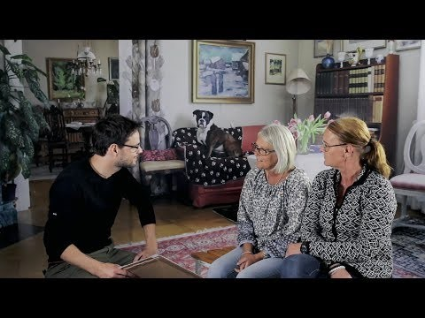
Mobilt vårdteam- utbildningsfilm

Slide 11
SIP och inskrivning
Birgitta och Jessica redovisar läget

Slide 12
Status och utmaningar
Läkarbristen i ffa Osby och Perstorp
Falck-avtalet 1/3
ej tillgång till SIP
18.00 - 08.00- glappet 17-18 täcks på lite olika sätt
Direktinläggning- rutin finns men är inte kommunicerad och tydlig för primärvård och kommuner

